Slide 1

MLZ JS1
Projektarbeit 2022 HBU

Slide 2
Inhalt
Einleitung
Projekt
Demo
Fragen

Slide 3

Einleitung
Welches Thema wurde verwendet?

Slide 4
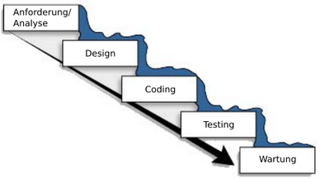
Projekt
Linear
Phasen (Meilensteine)
Einfach

Slide 5

Projekt
API Abfrag nach YahooFinancial API
Ausrechnen aktueller Balance und Status

Slide 6
ProjekT Design

Slide 7
DEMO

Slide 8
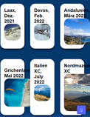
Testing/Fazit
- Desktop 32 Zoll
- Laptop Lenovoo
- Samsung S21
Lession Learned
- Gute Strukturierung (OnePager)
- Responsive Design von Anfang
- Sehr viel Aufwand

Slide 9
Fragen?
Danke für die Aufmerksamkeit

